Slide 1


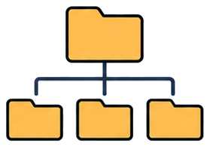










完成与否由程序判定，不由模型自报
编排器
主流程
并行分派
9 道闸门 · 29 批 / 40 个子任务
建账本 · 分派 · 验闸门 · 路由返工
返工回路
分派
落账
1 · 立项取证
2 · 并行生产
3 · 对抗审稿与交付
范围界定
分类法
对抗审稿
子主题与边界
每叶 ≥3 篇
独立上下文 · 三视角
研究主题
一行输入
文献检索
风格库
PASS
≥3 路分片并发
30 篇范文
裁决
终稿交付
图件
写作
实验构想
tex · pdf · bib
引用核查
可编辑三件套
按章节并发
前驱体预测
0 blocker/major ?
51/51 逐条核对
落账
issue 路由返工 · 最多 5 轮
回环账本 ledger.json
✓
✓
✓
✓
✓
✓
✓
✓
✓
九道闸门落账 · 文件锁 · 产物指纹
scope_confirmed
lit_coverage
style_bank_ready
ref_integrity
taxonomy_ready
figures_ready
draft_complete
ideas_reviewed
review_pass
29
批
40
个子任务
≤4
路并行
134
次工具调用
并行批次
各写自己的分片
单批并发上限
MCP · 全程留痕
Notes:
多智能体并行回环 1/2 · 账本状态机与并行分派（round 2, side-by-side phase panels） [deck style; slide 16:9; pt_per_px=0.625]

